Slide 1
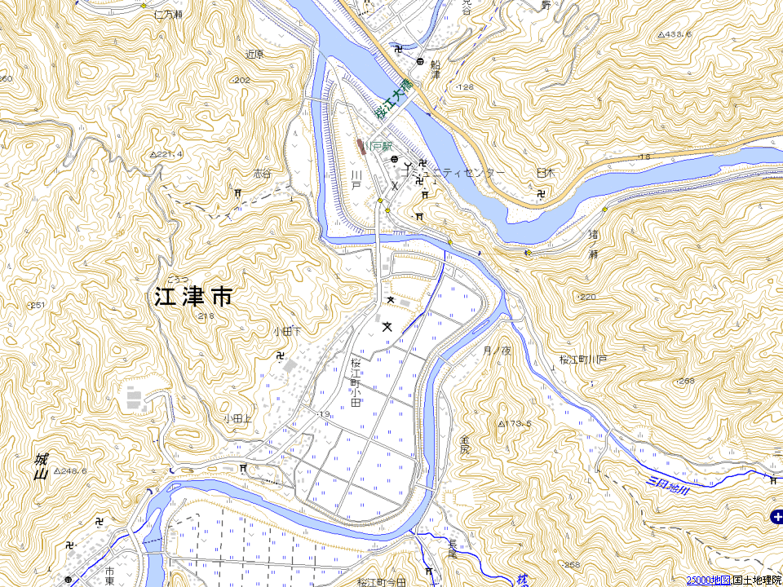
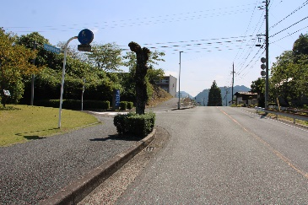
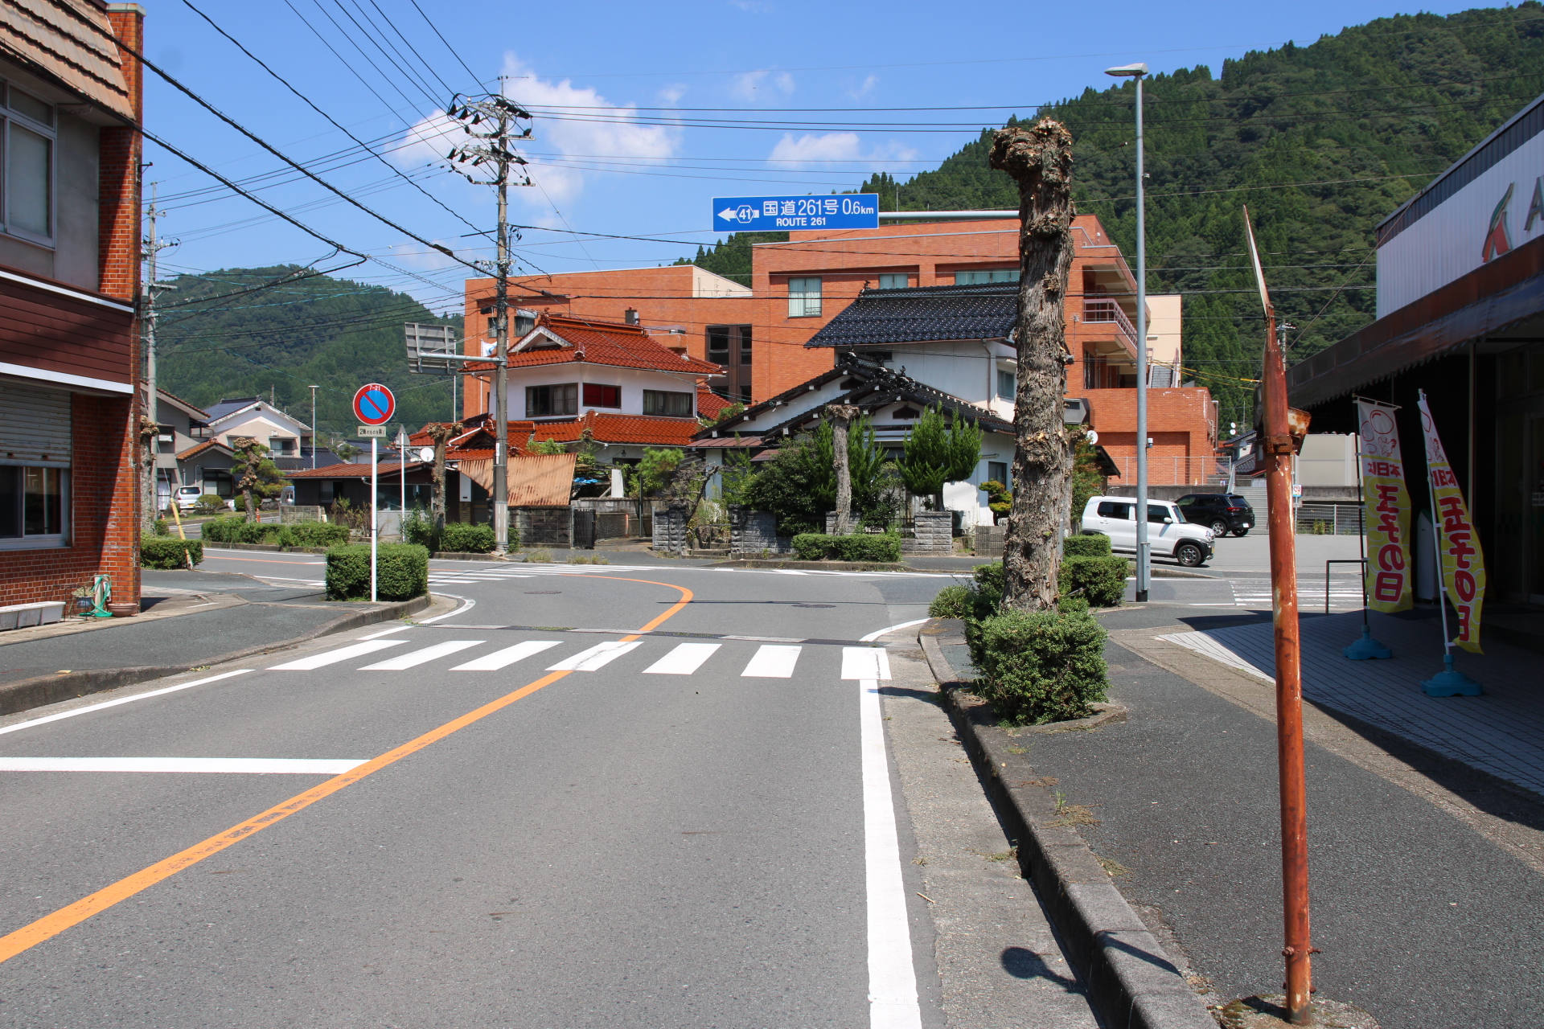
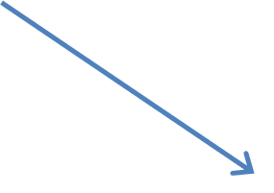


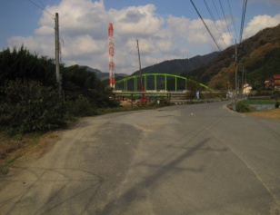
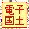
ご う つ し り つ
さ く ら え
島根県 江津市立 桜江小学校校区 通学路対策箇所図 R7年8月現在
2.街路樹が歩行者を隠す
＜対策メニュー＞
・樹木の剪定
2.街路樹が歩行者を隠す
＜対策メニュー＞
・樹木の剪定
文
1.大雨のときに冠水する。
＜対策メニュー＞
・道路改良
桜江小学校
：通学路（学校指定）
0
250
500 m
：要対策箇所

